Slide 1
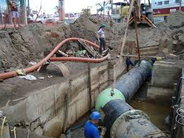
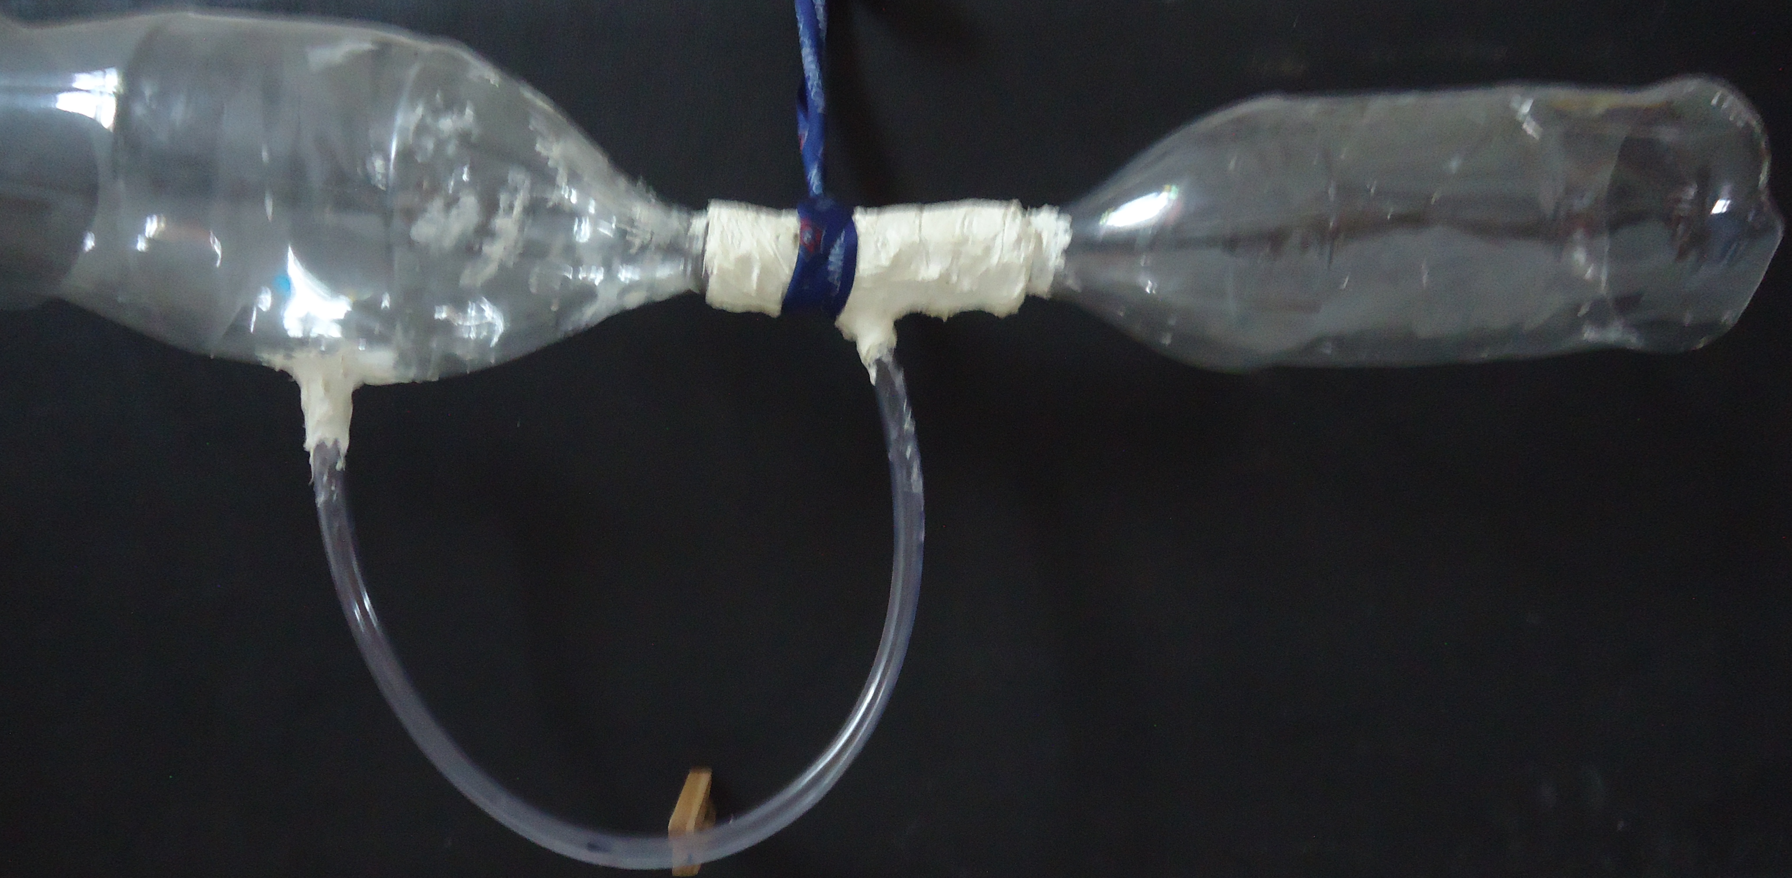
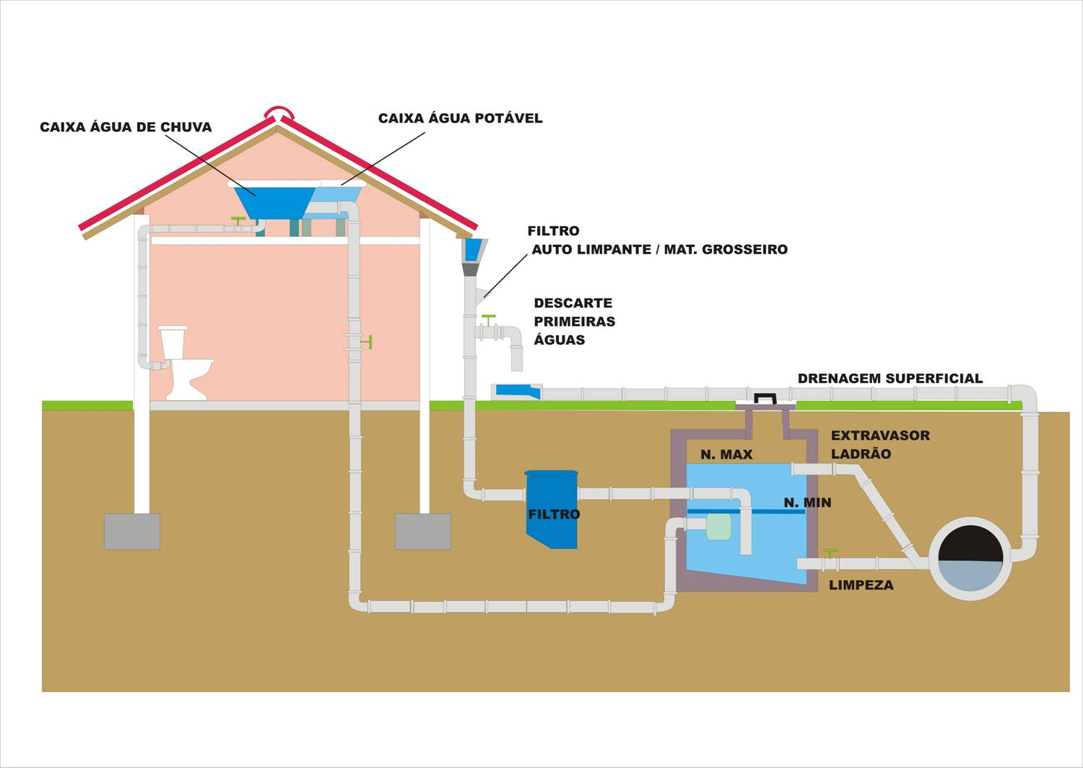
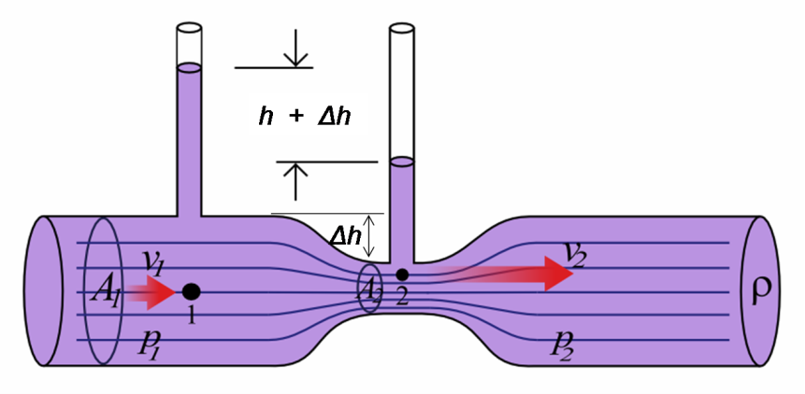
II Workshop Laércio Ferracioli – Oficina de iniciação ao Diagrama V
Piúma-ES, 01 a 30 de Março de 2018
Tubo de Venturi
Isabela Pereira Batista, Raiane de Souza Victor, Samara Ferreira Petri, Thayane Teixeira Araujo, Victor Nogueira de Sa Barreto, Yan Oliveira Lima Nepomuceno, Walisson Roger Oliveira de Aquino
Orientadores: Chirlei de Fátima Rodrigues; Lucas Antonio Xavier
EEEFM Professora Filomena Quitiba- lucas.perobas@gmail.com
soyer.chirlei9@gmail.com
XXXV Feira de Ciências da Escola Professora Filomena Quitiba
Domínio Conceitual
Domínio Metodológico
Filosofia:
Aprender a física com experimento
Questão básica: Como medir a velocidade de um fluido em uma tubulação utilizando experimento de baixo custo?
Asserções de valor: Que o experimento seja levado para todas as escolas para mostrar como se determina a velocidade de fluido nas tubulações como a da água que chega em nossas casas. Que no ano que vem possamos aprender mais sobre o diagrama V, pois fica mais de entender o passo a passo do trabalho em geral.
Teoria: Hidrodinâmica
Hidrodinâmica: é o fluídos em movimento
Asserções de conhecimento:
Vimos a importância dos conceitos da física, envolvidos na no Tubo de Venturi.
Importância do experimento na vida real.
3. O diagrama V ajuda na relação da prática com a teoria.
Interpretações: No medidor de Venturi o fluido é acelerado pela passagem através de um lado da garrafa pelo secador de cabelo (gerador do fluido). Mede-se (observa-se o desnível no tubo em U) a diferença de pressão entre a extremidade e o estreitamento (tubo mais fino).
Princípio:
Conservação de energia
Vazão
A agua que sai da mangueira
Resultados: A variação na energia cinética é medida pela diferença de pressão criada.
Conceitos:
Pressão, fluido, velocidade, vazão
Modelo idealizado
Transformações: Nosso projeto aborda o movimento de fluido que pode ser líquido ou gás dentro de uma tubulação. A aplicação como medida de velocidade de um fluido consiste em um tubo formado por duas seções de garrafas pet unidas por um tubo estreito no qual o fluido se desloca em maior velocidade.
Fatos: Com as reuniões entendemos a teoria que explica o tubo a ser construído, que possui bastante aplicações na indústria e aviação..
Registros: Na construção do Tubo de Venturi foram utilizados computador para fazer a arte do banner, livros de física para estudar hidrodinâmica, duas garrafas pet, tubo, cola, secador de cabelo, extensão, suporte para o tubo e reuniões na casa do Yan para construir o experimento e estudar a teoria contido no livro de física.
Evento: Tubo de Venturi
Série: 1° ano | Turma: N01 | Turno: noturno Hidrodinâmica: velocidade de fluido.

